Slide 1

Arm & Rijk in de zorg: Kun je gezondheid kopen?
Burgerschap les 20
Vitaal burgerschap

Slide 2
Burgerschap: de vitale dimensie
BS18 | BS19 | BS20 | BS21 | BS22 | BS23 | BS24 | BS25
Stress | Hygiëne | Arm & Rijk: in de zorg | Geluk | Seks & Veiligheid | Seks & Plezier | Alcohol & Drugs | Actie les

Slide 3
Het verschil in levensverwachting tussen een ‘rijke’ man en een ‘arme’ man in Nederland is 9 jaar. Voor vrouwen is dit 8 jaar.
(Cbs 2020)

Slide 4
Wat vind je hiervan?
Wat zou de oorzaak hier van zijn?

Slide 5
Oorzaken
Verschil in eetgedrag (gezond/ongezond)
Verschil in informatie/voorlichting over gezonde leefstijl
Verschil in toegang tot aanvullende en particuliere zorg

Slide 6

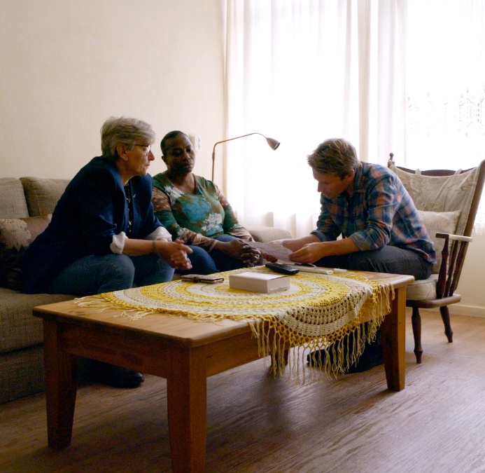
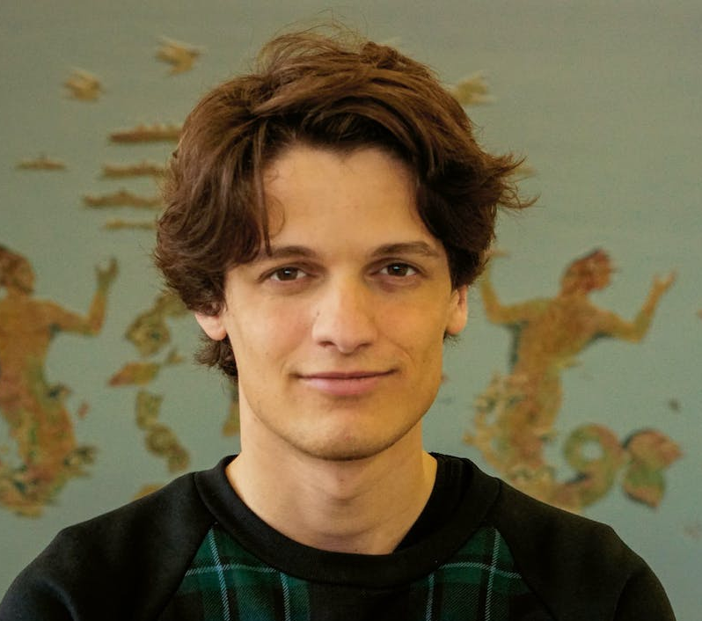
Hoe ziet dit er in de praktijk uit? We volgen 3 mensen die laten zien hoe gezondheid een rol speelt in hun dagelijks leven.
Nankolee
Madelief & Livaneli
Notes:
https://www.npo3.nl/sander-en-de-kloof/17-02-2022/VPWON_1317003

Slide 7
Kijk vragen
Waarom is het moeilijker om gezond te eten als je minder te besteden hebt?
Hoe wordt duidelijk dat Madelief en Livaneli gebruik maken van aanvullende en particuliere zorg? Wat vind je hier van?
Wat is het verschil in het budget van Madelief & Livaneli en Nankolee?
Wat is het grote verschil tussen Maaike (wijkzorg) en de particuliere zorghuizen?
Wat is eigen risico? Hoe werkt het? En wat vind je ervan dat het minimaal 385€ is?

